Slide 1
D3G
Data Definitie en Dokumentatie Generator

Slide 2
Wat is D3G?
D3G staat voor Data Definitie en Dokumentatie Generator. Het faciliteert het opslaan van data in het Datawarehouse en het maken van dokumentatie over die data. D3G kent twee fasen:
1. Data Definitie
2. Data Import

Slide 3
Data Definitie
Data is vaak georganiseerd in tabellen
R (Dataframe), Python (DataFrame) en Postgres (Table)
Van een tabel willen we weten:
De naam en Betekenis van de Tabel
De naam van elke kolom
Het Datatype van elke Kolom
De Betekenis van elke Kolom

Slide 4
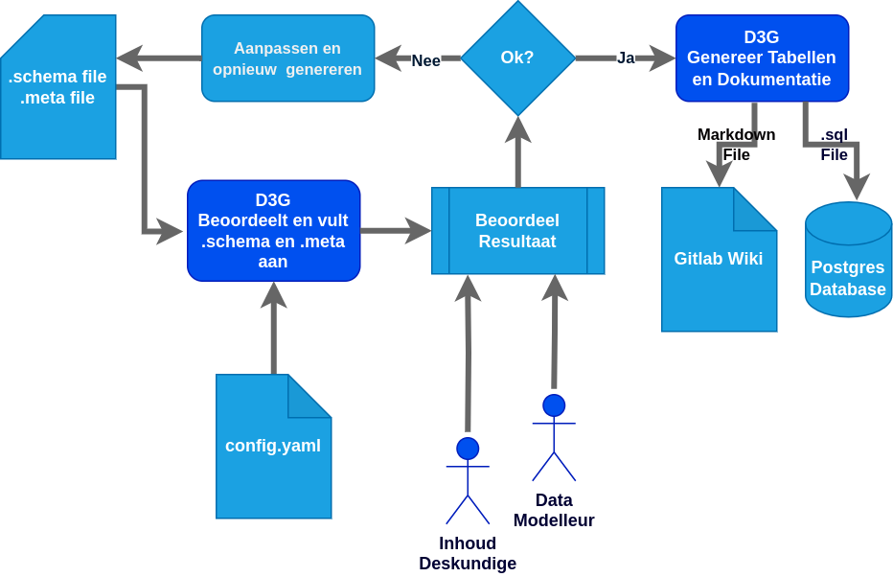
Data Definitie

Slide 5
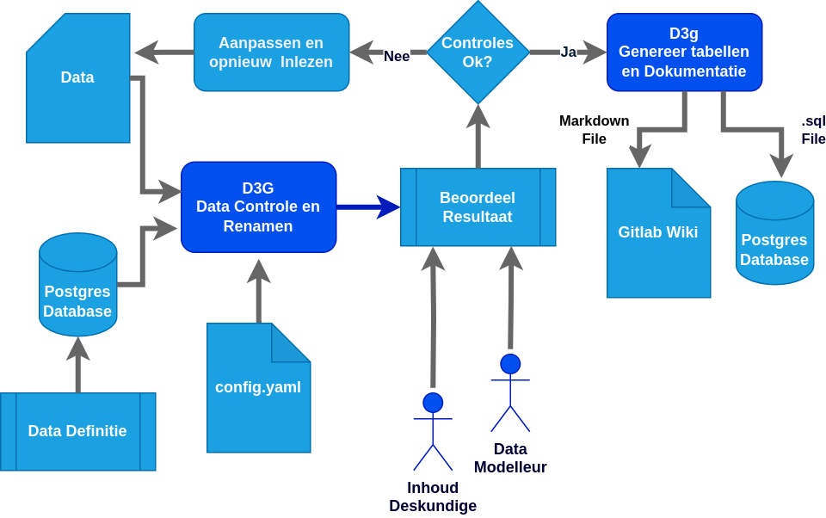
Data Import

